Slide 1
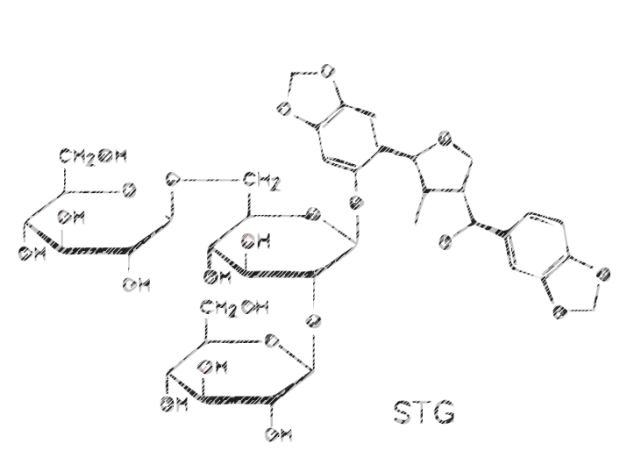
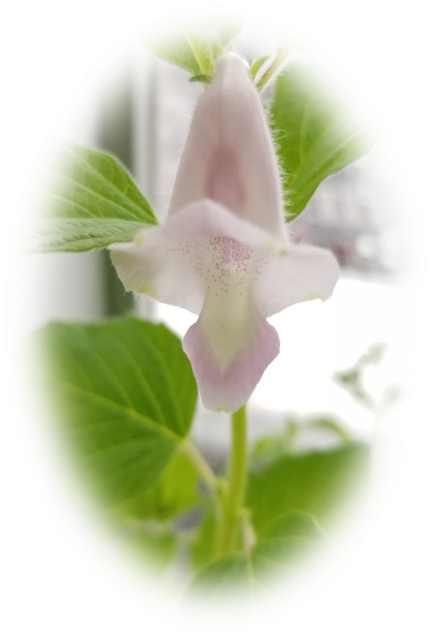
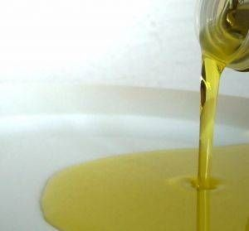
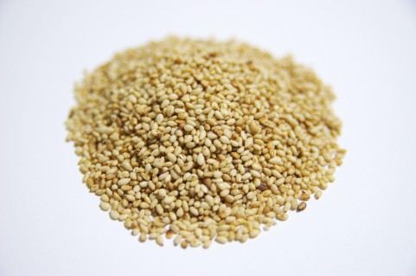
第36回日本ゴマ科学会大会
日時：令和３年９月４日（土）13:00～
会場：オンライン開催
（事務局：南九州大学環境園芸学部）
■ プログラム ■特別講演 座長 片山健至（香川大 農学）
１．南九州におけるゴマの栽培について
南九州大学環境園芸学部 長江 嗣朗
２．ゴマリグナン生合成解明と分子から考える
「ゴマの来た道」
サントリーグローバルイノベーションセンター（株）小埜 栄一郎
３．セサミノール配糖体の分解の代謝生理学
東北大学大学院工学研究科 中山 亨
■一般講演 座長：勝崎裕隆（三重大 生物資源）
① 小学校におけるゴマの栽培活動を通した食育学習
○冨永万智¹、武田珠美²（¹宇城市立不知火中学校、²熊本大 教育）
② ゴマ系統におけるセサミノール配糖体の組成分析
〇金丸雅典¹、大村文乃¹、清本邦夫¹、山口雅篤²（ ¹清本鉄工（株）²南九州大 環境園芸 ）
③ 黒ゴマ種子の抗酸化成分：アントラセサモンＦ
○古本敏夫（香川大 農学）
■ポスター講演 座長：小倉裕範（奈良女子大 生活環境）
① Elucidation of the Molecular Responses of Sesame (Sesamum indicum L.) Leaves to Waterlogging
Stress using Transcriptome Profiling
Ju-Young Choi et al (Dept. of Crop Science, Chungbuk National University, Korea)
② ビニールハウスでのゴマの折りたたみ乾燥機システムを利用した品質改善と省力化技術開発
(Technical Development for Quality Improvement and labour-saving Using Sesame Folding Dryer System in Vinyl House)
Ki-Hyun Kim^{1*}, Young-Sang Kim¹, Ik-Jae Kim¹ and Sun-Hee Woo²
（¹Division of Crop Research, Chungbuk Agricultural Research and Extension Services, Korea.²Department of
Crop Science, Chungbuk National University, Korea）
③ Responses of Growth Characteristics of Sesame (Sesamum indicum L.) to Waterlogging Stress
Sang-Heon Choi et al (Dept. of Crop Science, Chungbuk National University, Korea)
大会実行委員会
委員長 山口雅篤TEL:0986-46-1045
事務局 長江嗣朗TEL:0986-46-1063
南九州大学環境園芸学部
宮崎県都城市立野町3764-1
FAX:0986-21-2113

